Slide 1
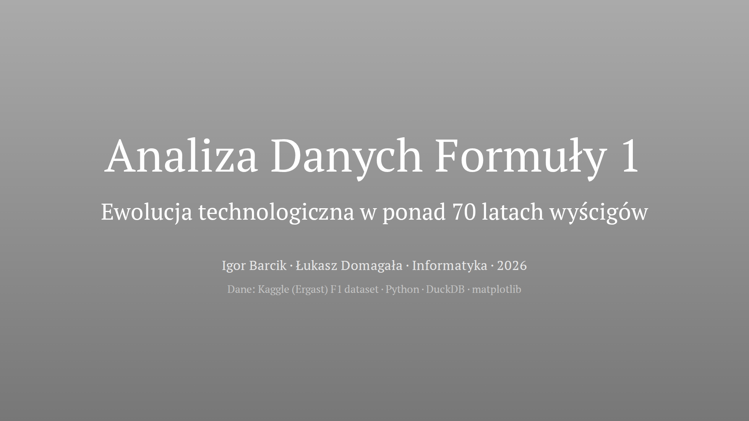
Notes:
Zacznij od pytania przewodniego: jak innowacje techniczne zmieniły osiągi, niezawodność i konkurencyjność w F1 od 1950 roku? Powiedz, że cały pipeline jest wasz: pliki CSV załadowane do DuckDB, zapytania SQL, wykresy w matplotlib. Sześć analiz, jeden zbiór danych.

Slide 2
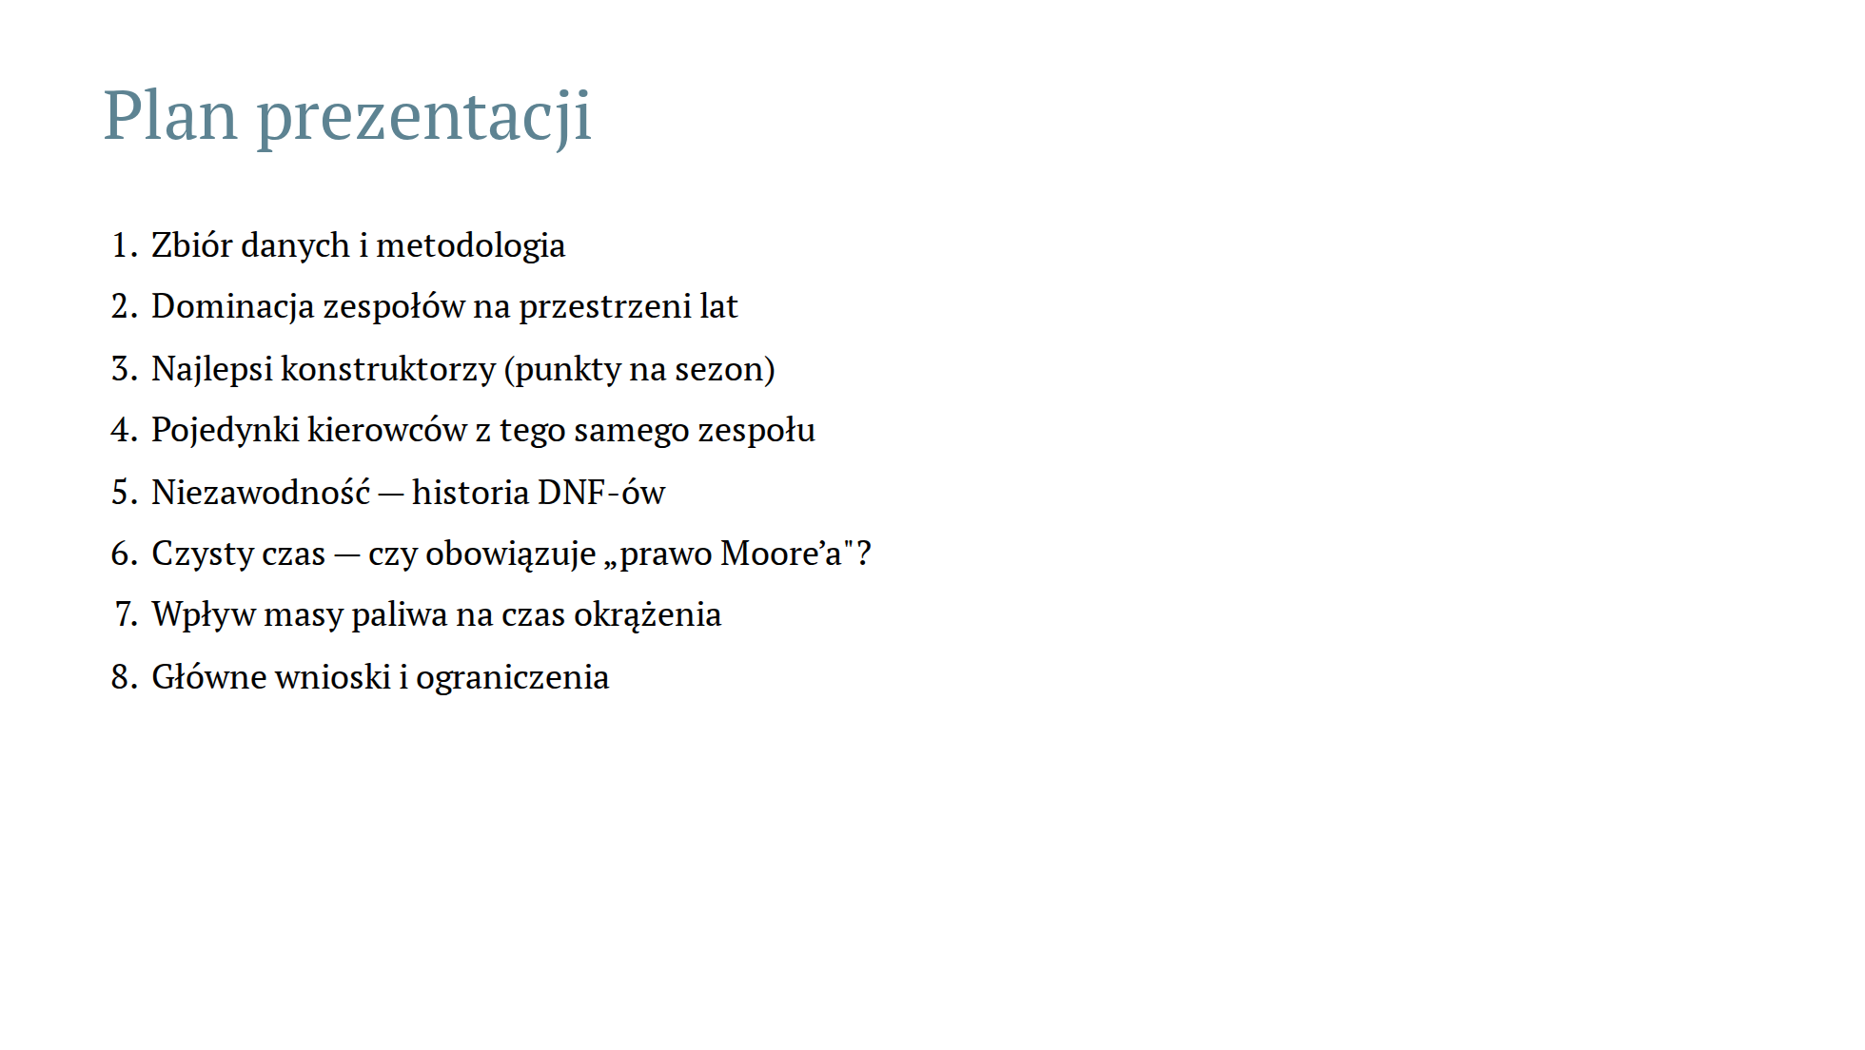
Notes:
20-sekundowe wprowadzenie. Zaznacz, że trzy najważniejsze wyniki to niezawodność, efekt masy paliwa i cykl dominacji — i że uczciwie omówicie ograniczenia zastosowanych metryk.

Slide 3


Slide 4
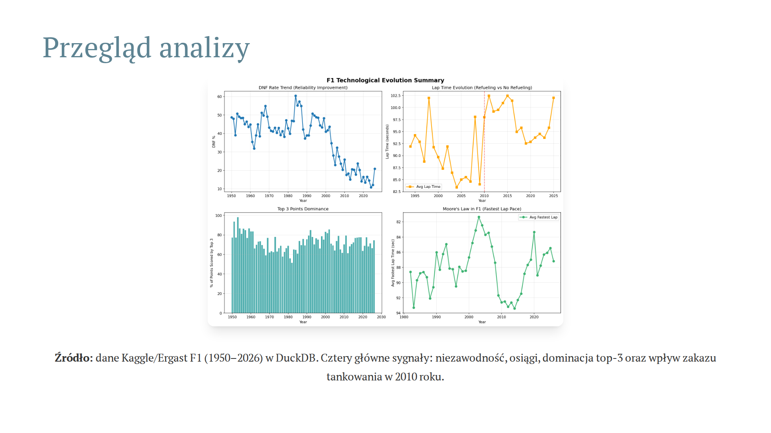
Notes:
Metodologia: CSV-y → tabele DuckDB (races, results, lap_times, drivers, constructors, status), zapytania SQL, wykresy matplotlib. Zakres czasowy różni się w zależności od metryki: wykresy oparte na wynikach — 1950–2026; czasy okrążeń — od 1994; najszybsze okrążenia — od ok. 1982 (wtedy zaczęto rejestrować dane okrążeniowe). Pomarańczowy panel czasów to wyłącznie Silverstone; zielony panel najszybszych okrążeń miesza wszystkie tory — zaznacz to, żeby nikt nie wyciągał za daleko idących wniosków.

Slide 5
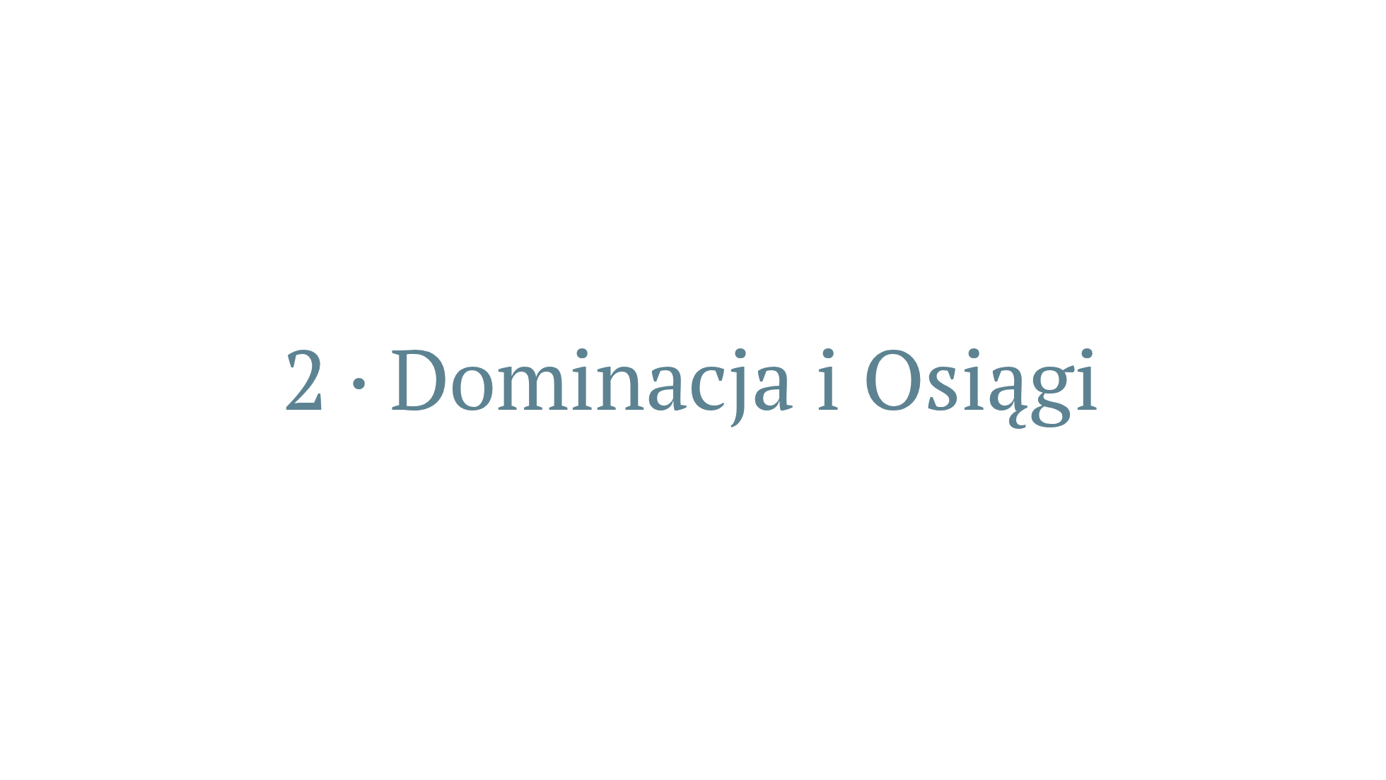

Slide 6
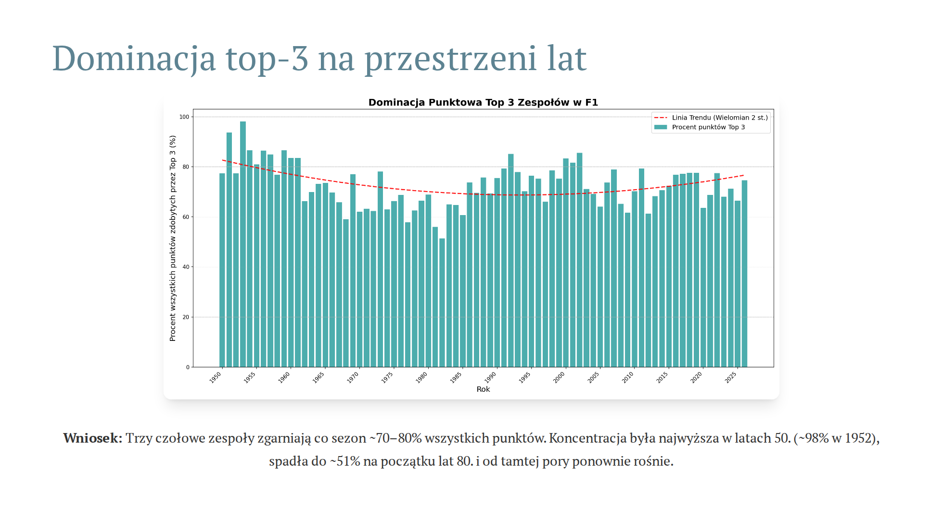
Notes:
To jest UDZIAŁ w danym roku (punkty top-3 / wszystkie punkty), więc inflacja systemu punktowego go nie zniekształca — to jego główna zaleta. Przerywana linia to wielomian 2. stopnia: płytkie U. Historia: wczesne stawki były małe i nierównomierne, pole się wyrównało w połowie epoki, a era hybrydowa znów skoncentrowała dominację. Dobre miejsce, by wspomnieć o Mercedesie 2014–2020 i ostatnich sezonach Red Bulla.

Slide 7
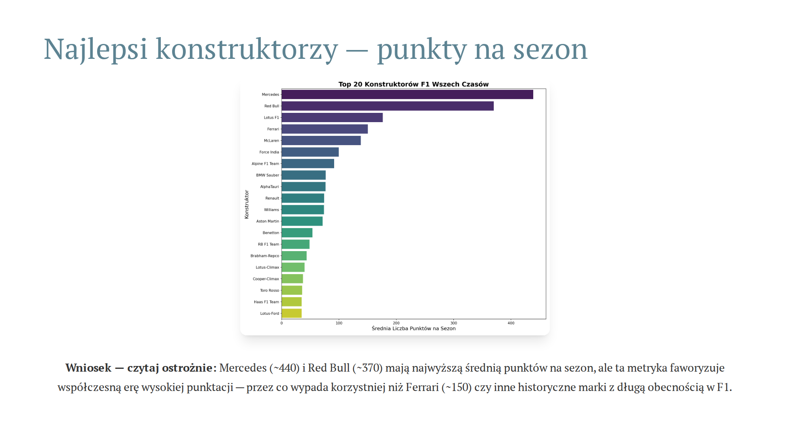
Notes:
To najważniejsze zastrzeżenie w całej prezentacji. Metryka = suma punktów / liczba sezonów (min. 3 sezony). System punktowy ogromnie się rozrósł: wygrana w latach 50. to ok. 8 pkt, punktowało kilku kierowców; dziś wygrana to 25 pkt, punktuje top 10 plus bonus za najszybsze okrążenie i sprint. Dlatego zespoły działające tylko w ostatnich latach (np. „Lotus F1", ekipa z Enstone 2012–2015, ~175 pkt/sezon) plasują się wyżej niż Ferrari, które ciągną w dół dekady w erze niskiej punktacji. Bądź precyzyjny: ta metryka mierzy tempo zdobywania punktów we współczesnym systemie — NIE historyczną wielkość ani liczbę tytułów. Jeśli ktoś zapyta, jak to naprawić: znormalizuj punkty w ramach każdego sezonu albo użyj liczby mistrzostw/współczynnika wygranych wyścigów.

Slide 8


Slide 9
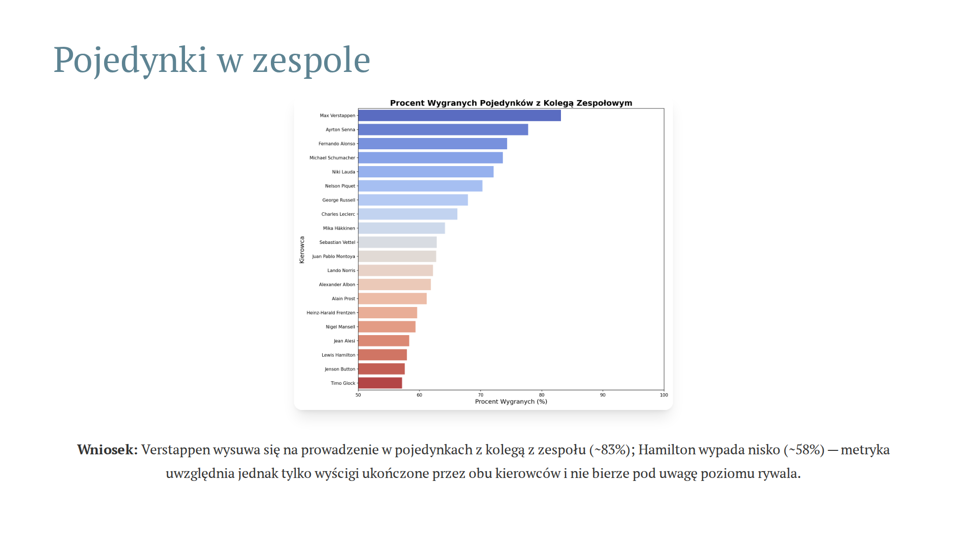
Notes:
Metodologia: dla każdego wyścigu, w którym zespół miał dokładnie dwóch sklasyfikowanych kierowców, wyżej sklasyfikowany wygrywa pojedynek; liczymy % wygranych spośród wszystkich takich wyścigów; kierowcy z min. 50 sparowanymi wyścigami, top 20. Dlaczego ranking może być mylący: premiuje kierowców ze słabszymi kolegami z zespołu (Verstappen vs Gasly/Albon/Perez) i dyskryminuje tych, którzy mierzyli się z silnymi rywalami (Hamilton vs Alonso, Button, Rosberg, Russell). Metryka mierzy więc „jak często biłeś konkretnego kolegę" — nie absolutny poziom. Uwaga: liczymy wyłącznie wyścigi ukończone przez obu, DNF-y są wykluczone. Dobry punkt do Q&A — poziom rywali nie jest ważony.

Slide 10


Slide 11
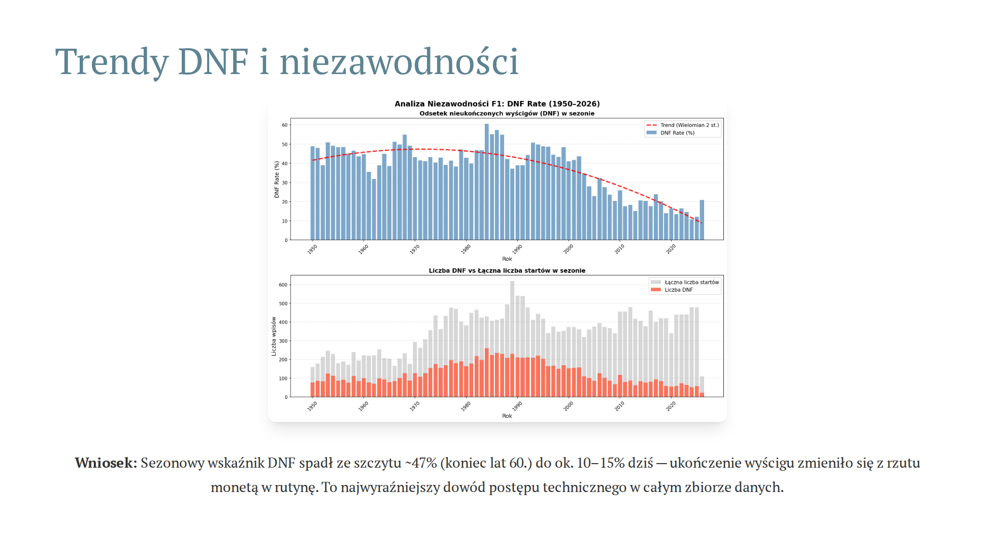
Notes:
Metodologia: DNF = status końcowy spoza listy „ukończono/sklasyfikowano"; wskaźnik = DNF / liczba startów w sezonie; trend wielomianowy 2. stopnia (parabola: rośnie, potem opada). Dwa zastrzeżenia warte wzmianki: (1) „DNF" obejmuje tu też kolizje i wypadki, nie tylko awarie mechaniczne — wskaźnik nieznacznie zawyża więc czystą niezawodność inżynierską; (2) mały wzrost na końcu wykresu to sezon 2026 — niepełny, trwający sezon z małą liczbą wyścigów, a nie rzeczywisty regres niezawodności. Dolne słupki pokazują bezwzględną liczbę DNF-ów vs starty, żeby wskaźnik nie był tylko artefaktem rozmiaru stawki.

Slide 12


Slide 13
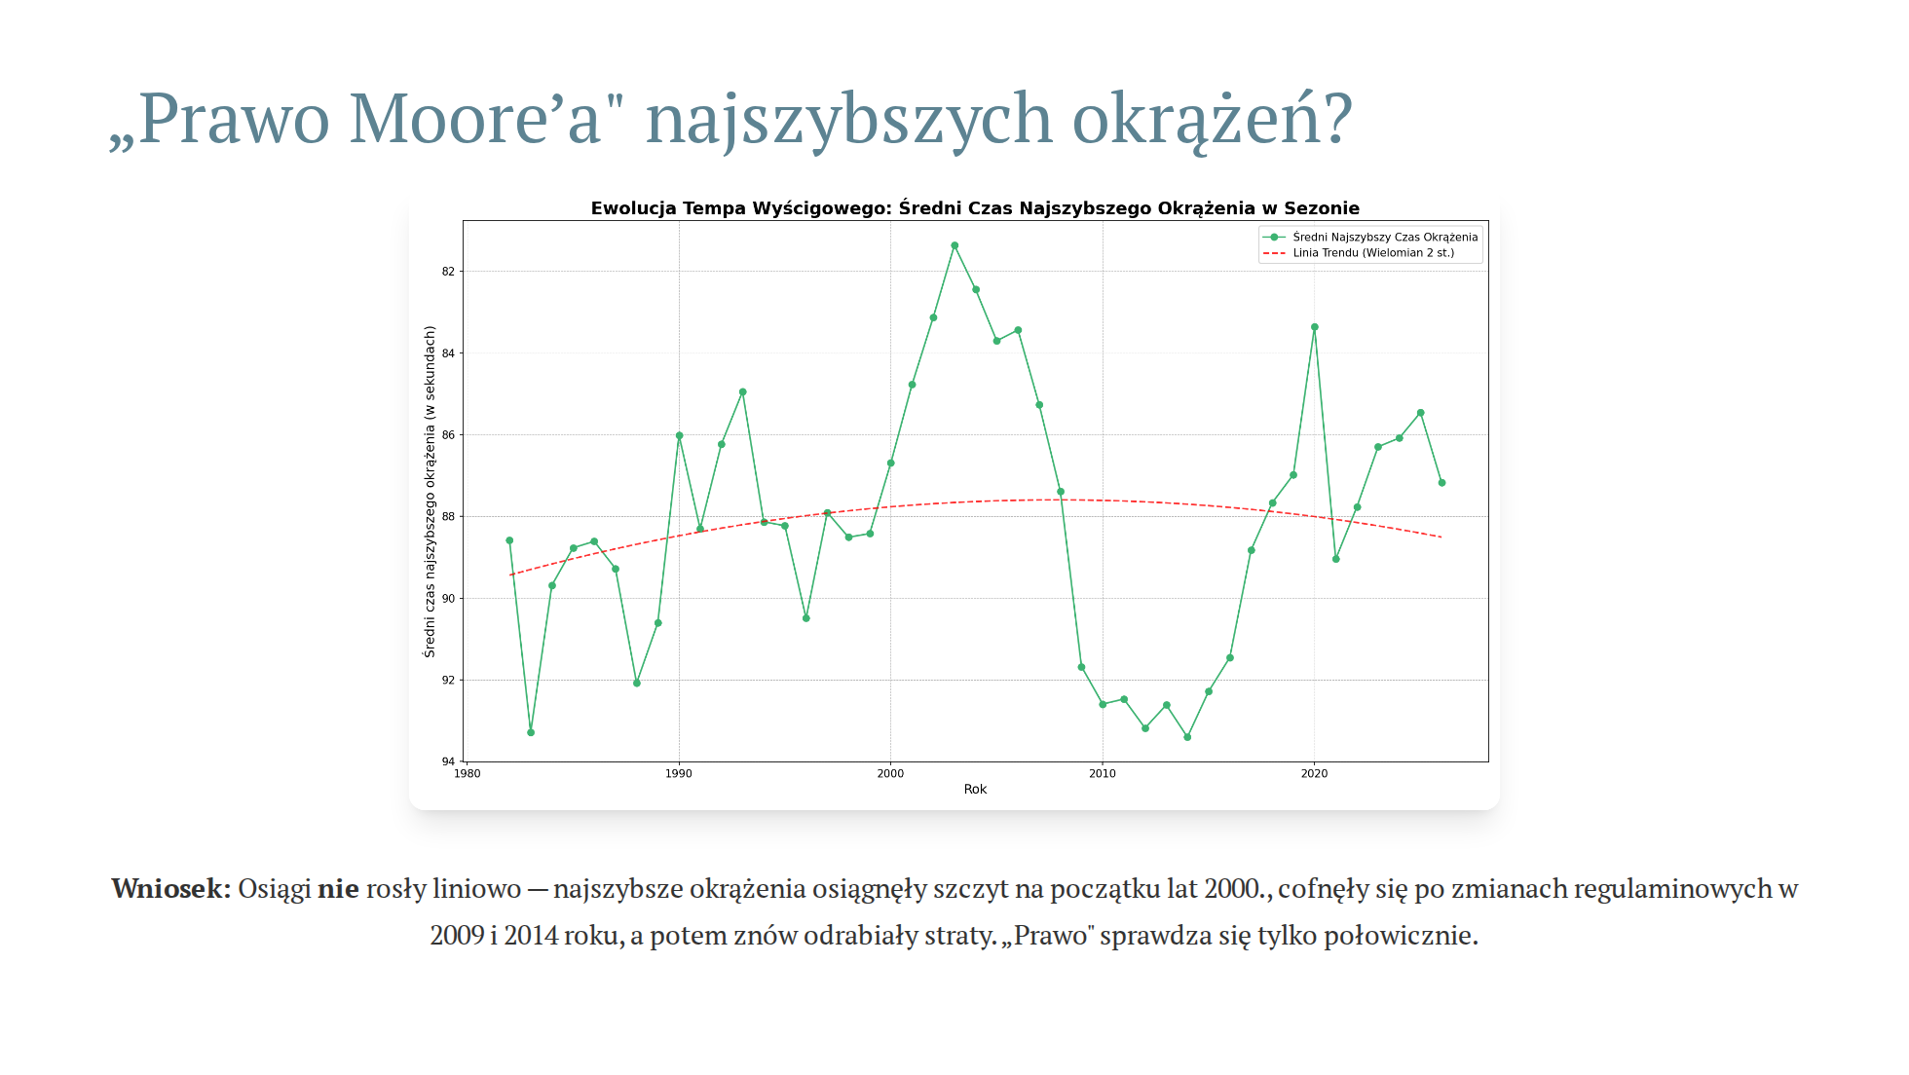
Notes:
Oś Y jest ODWRÓCONA — niższy czas (szybciej) pojawia się wyżej. Metodologia: dla każdego wyścigu bierzemy jedno najszybsze okrążenie, uśredniamy po wszystkich wyścigach w roku, ~1982–2026. Dwa uczciwe zastrzeżenia: (1) metryka miesza tory o różnej długości, więc roczne wahania częściowo odzwierciedlają skład kalendarza, a nie czyste osiągi — czytaj trend, nie poszczególne szczyty; (2) spadki pokrywają się z resetami regulaminowymi (2009: cięcia aerodynamiczne + zakaz tankowania; 2014: cięższe hybrydy V6), po których rozwój odrabiał straty. W przeciwieństwie do tranzystorów, osiągi F1 są wielokrotnie kasowane przez przepisy.

Slide 14


Slide 15
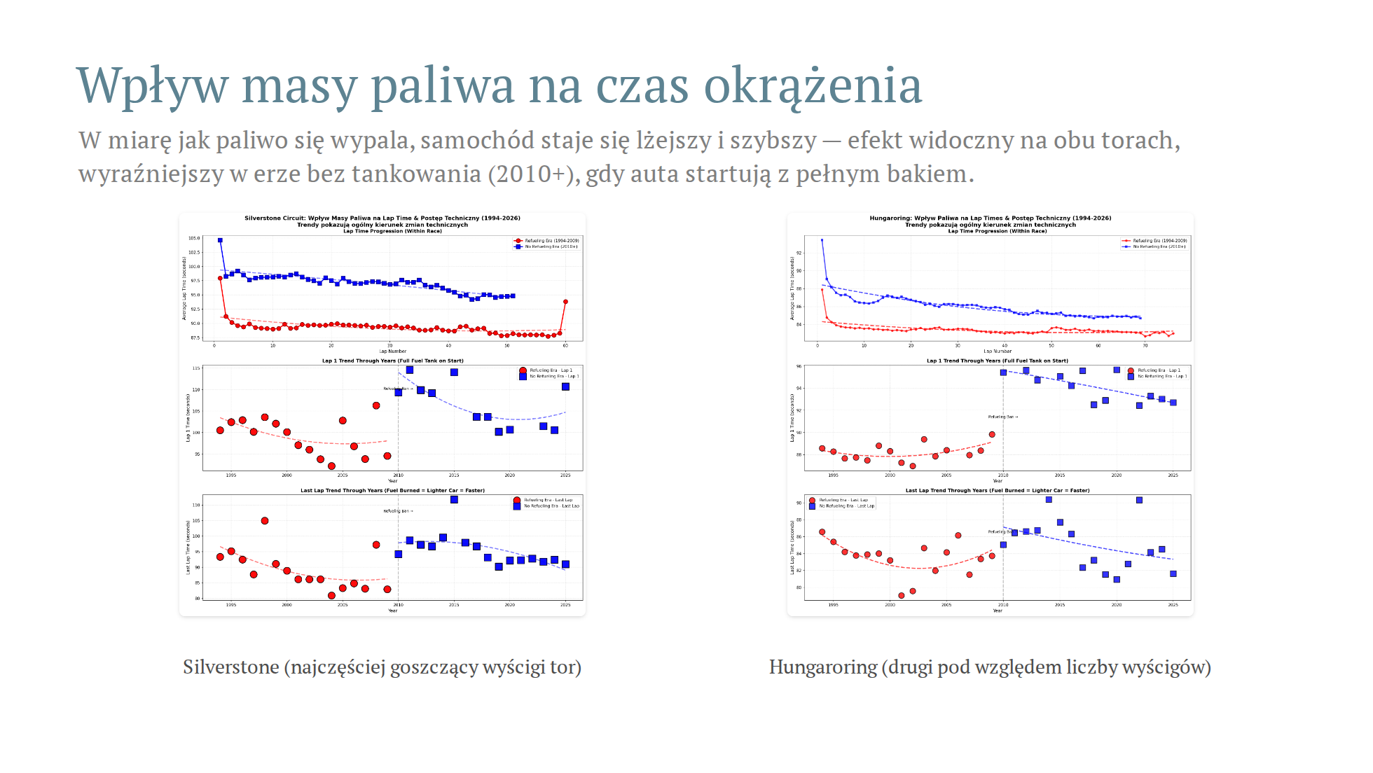
Notes:
Metodologia: progresja czasów okrążeń w trakcie wyścigu, era tankowania (1994–2009, kolor czerwony) vs era bez tankowania (2010+, kolor niebieski); usuwanie wartości odstających metodą IQR; trendy wielomianowe 2. stopnia; tory dobierane automatycznie wg liczby wyścigów. Odczytuj w trzech krokach: (1) w trakcie wyścigu czasy okrążeń maleją w miarę opróżniania baku — lżejszy samochód, krótszy czas; (2) era bez tankowania jest wyraźnie wolniejsza, bo auta startują z paliwem na cały wyścig; (3) efekt powtarza się na OBU torach — to dowód, że mamy do czynienia z rzeczywistym efektem masy, a nie specyfiką jednego toru. Pionowa przerywana linia oznacza wprowadzenie zakazu tankowania w 2010 roku.

Slide 16


Slide 17
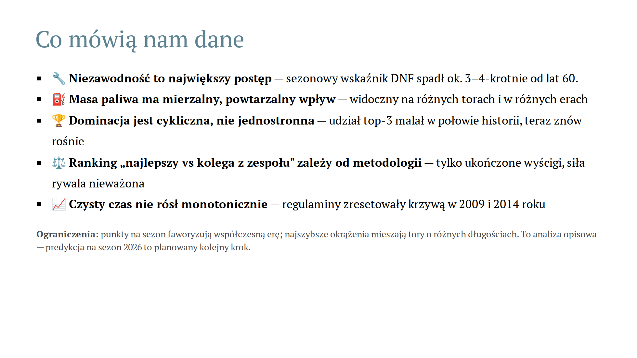
Notes:
Mocno postaw trzy główne wnioski: niezawodność, masa paliwa, cykl dominacji. Następnie sam wskaż ograniczenia — pokazuje to, że rozumiesz metryki, a nie tylko umiasz je narysować. Wspomnij o prognozowaniu na 2026 jako przyszłej pracy, bo notebook przygotowuje metryki, ale jeszcze ich nie modeluje.

Slide 18

Notes:
Miej eksport PDF jako zapasowy. Przygotuj się na pytania: „jak zdefiniowano DNF?", „dlaczego Hamilton jest tak nisko?", „czemu Mercedes wypada tu lepiej niż Ferrari?" — notatki do każdego slajdu odpowiadają na wszystkie trzy.

